Slide 1
Personalizované odporúčanie
MK

Slide 2
Čo je to odporúčanie?
Odporúčaný postup udržiavania lakovaných dvierok
Odporúčaný príjem živín pre deti
Odporúčaný študijný plán pre študijný program
Odporúčaný čas opaľovania

Slide 3


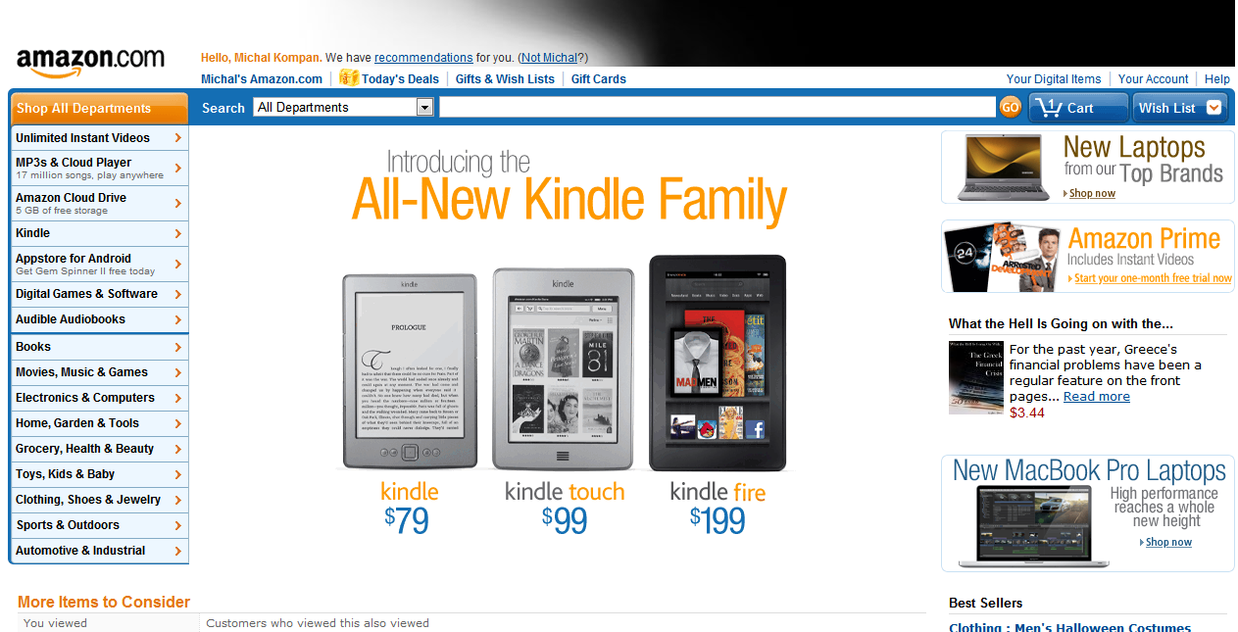


Personalizované odporúčanie

Slide 4
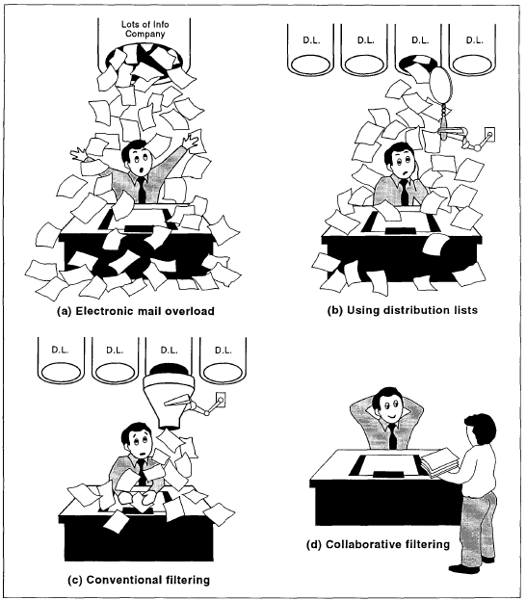
David Goldberg, David Nichols, Brian M. Oki, and Douglas Terry. 1992. Using collaborative filtering to weave an information tapestry. Commun. ACM 35, 12 (December 1992), 61-70.

Slide 5

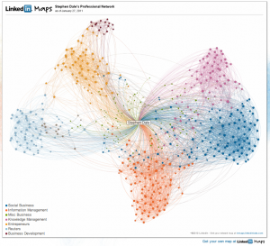
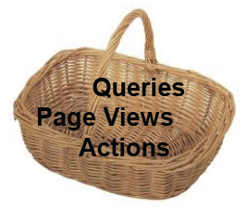
Vstupy
Obsah
Prepojenia
Správanie

Slide 6
Klasifikácia
Kolaboratívne
Hybridné
Obsahové

Slide 7




Kolaboratívne odporúčanie

Slide 8
Kolaboratívne odporúčanie
Používatelia vs. prvky odporúčania
Viaceré typy hodnotenia obsahu:
  Interval, binárne hodnotenie, unárne hodnotenie
 | A | B | C | D | E | F | G
User 1 | X | - | X | X | - | X | -
User 2 | X | X | - | - | - | - | -
User 3 | - | - | - | - | X | - | X
User 4 | X | - | - | X | - | X | -
User 5 | - | X | - | - | - | - | -
User 6 | - | - | - | - | X | - | -
User 7 | X | - | - | X | - | X | X

Slide 9
Kolaboratívne odporúčanie
Založené na analýze vzťahov (podobných ľudí)
Viaceré metriky pre hľadanie podobnosti
Výhody:
  Nezávislosť na obsahu
  Jednoduchosť
Nevýhody
  Nový používateľ
  Nový prvok
  Riedkosť hodnotení

Slide 10
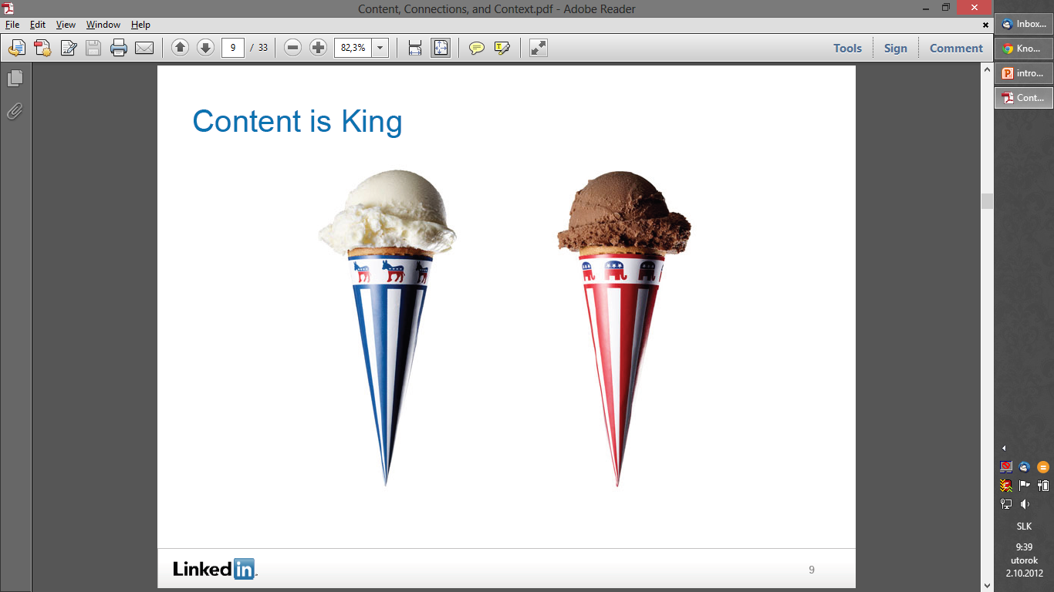
Vsuvka
Daniel Tunkelang @ RecSys 2012

Slide 11


Vsuvka
Pridaj sa do skupiny

Slide 12

Vsuvka
Bolo by fajn keby SA pridal
kamaráti
Pridaj sa do skupiny

Slide 13
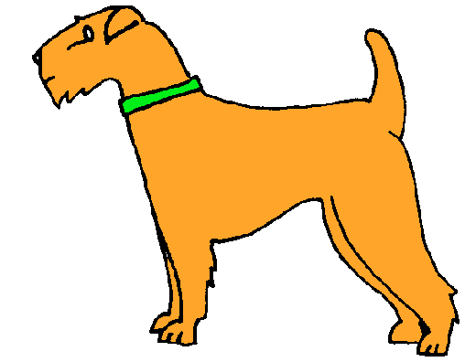





Odporúčanie založené na obsahu
  VS.

Slide 14
Odporúčanie založené na obsahu
Založené na analýze obsahu
Viaceré metriky pre hľadanie podobnosti
Výhody:
  Nezávislosť na používateľoch
  „Priehľadnosť“
  Spracovanie nových prvkov
Nevýhody
  Spracovanie obsahu
  Špecializovanosť
  Nový používateľ

Slide 15
Škálovateľnosť
Veľa dokumentov
Nový dokument
  Analyzovanie obsahu
  Výpočet podobnosti
Nezávislé na ľuďoch
Veľa používateľov, málo hodnotení
  Prerátavanie podobnosti
Nový obsah – málo hodnotení
  Čakám na hodnotenie
Riedka matica
Nezávislé na obsahu

Slide 16
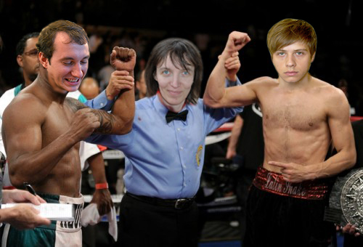

Slide 17
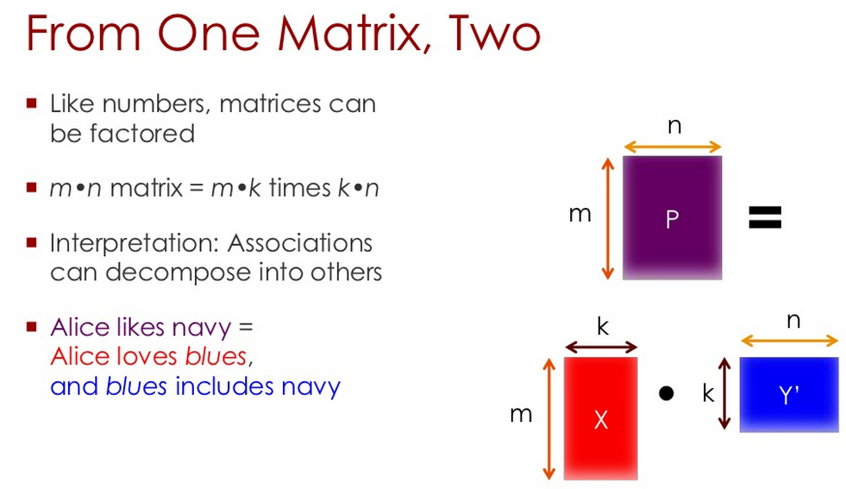
Matrix-factorization

Slide 18

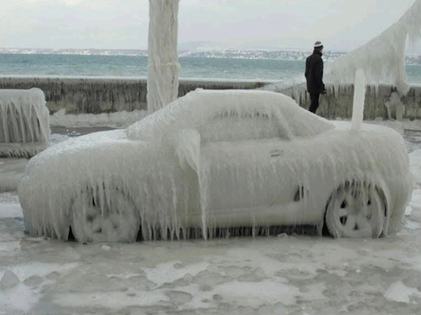
Cold-start

Slide 19



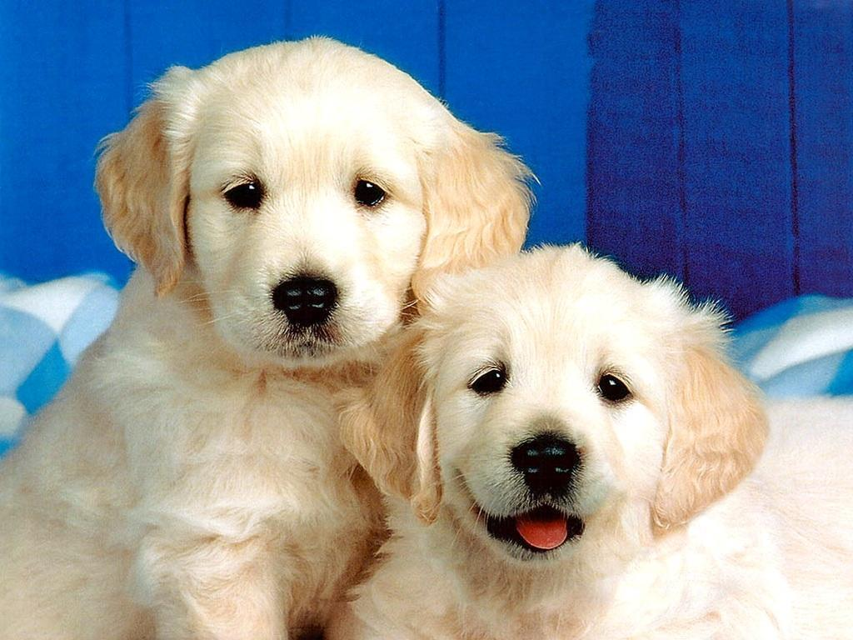

Human computing

Slide 20
Hybridné odporúčanie
Dve a viac techník kombinuje do jedného odporúčania
Prístupy kombinovania
  Váhovanie
  Mix
  Prepínanie
  Kaskáda
  Meta odporúčanie

Slide 21


Turbo kolaboratívne
odporúčanie
odporúčanie

Slide 22
Čo vyhodnocovať?
Presnosť odporúčania
Presnosť odhadovania hodnotení
V závislosti od všetkého čo sa dá:
  Rôznorodosti skupín
  Agregačnej stratégie
  Veľkosti skupiny
  Počtu podobných používateľov použitých pre odporúčanie

Slide 23
Dáta
MovieLens 100k
  100k hodnotení (min 20 per user)
  943 používateľov
  1682 filmov
  Vytvorených 950 skupín (190x5)
SME.SK
  1200 používateľov
  Hodnotenia (avg 14 per user) – riedke
  Kombinácia sekcia a kategória = ID
5 fold-cross validation (80:20 train:test)

Slide 24
Cieľ odporúčania
Dobré veci (some/all)
Špeciálna funkcia – zisk, vedomosti...
Názor používateľa - rating

Slide 25
Spôsob vyhodnocovania
Online
  „živé nasadenie“ (MS)
Offline
  „mŕtve nasadenie“
  podmienky

Slide 26
Train vs. Test
80
20
20
20
20
20
20
99
1

Slide 27
A/B
Viac vecí vyberajte rozumne
Nezabite používateľov

Slide 28
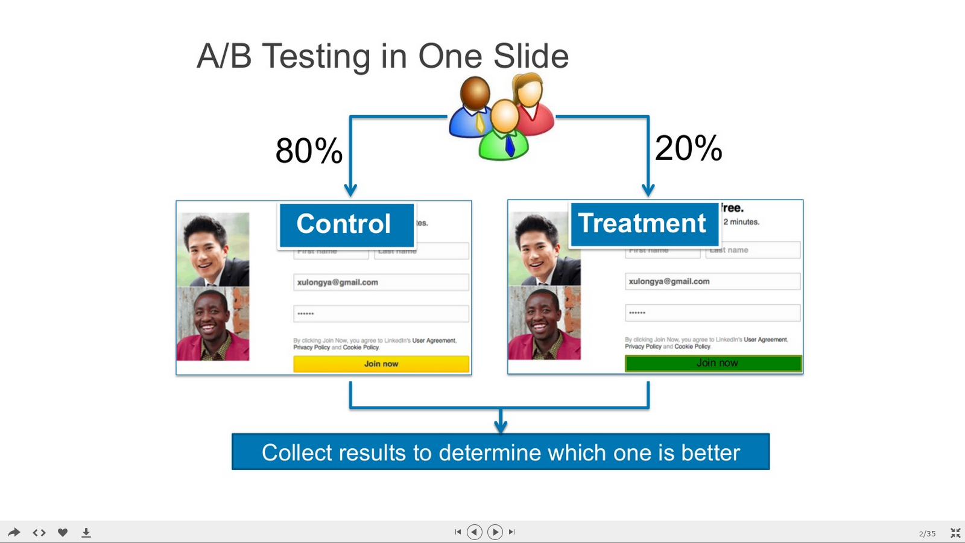
A/B – YA XU

Slide 29
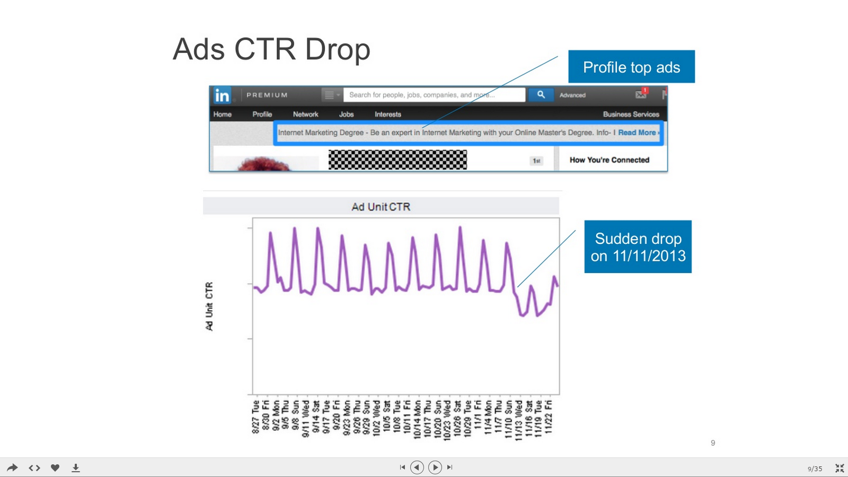
A/B – YA XU

Slide 30
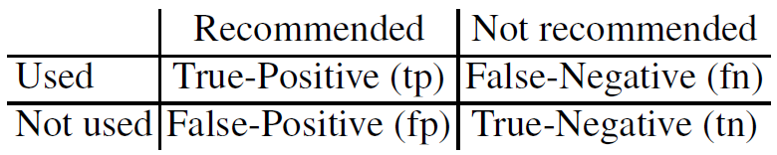
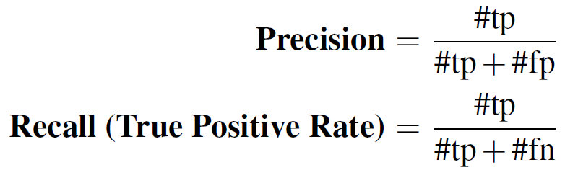
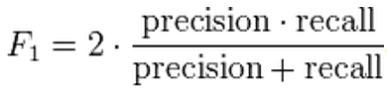
Metriky
Precision, Recall, F1
MAE, RMSE
dobré z odp.
dobré z test

Slide 31
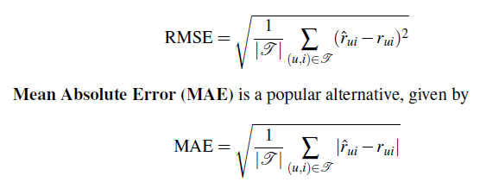
Metriky

Slide 32
Metriky-realita
Precision@3, Precision@10

Slide 33
Podobnosť v rámci virtuálnych skupín
Veľa skupín s rôznou podobnosťou
„optimalizácia“ úrovne podobnosti v závislosti na zvolenej metrike
Vygenerované skupiny – podobnosť 0-0,6
Best performer – 0.2-0.4

Slide 34
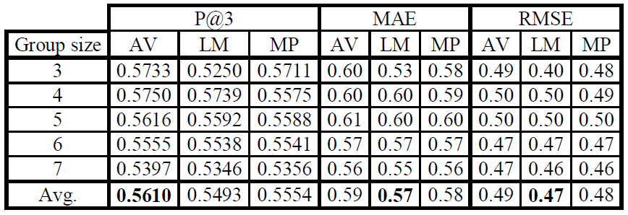
Agregačné stratégie
LM – hodnotenia od členov 3,1,5 = 1
MP – hodnotenia od členov 3,1,5 = 5

Slide 35
Vlastnosti metódy
(p=0.0018, a=0.05, t=4.21)

Slide 36
SME
Zopakovať to celé ešte raz ....
(p=0.0001, =0.05, t=29.10)

Slide 37
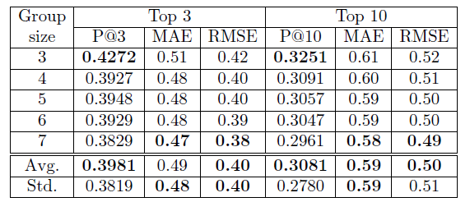
Celkove
SME 10.01% P@3 and 8.64% P@10
MovieLens 11.5% P@3 and 10.4% P@10

Slide 38
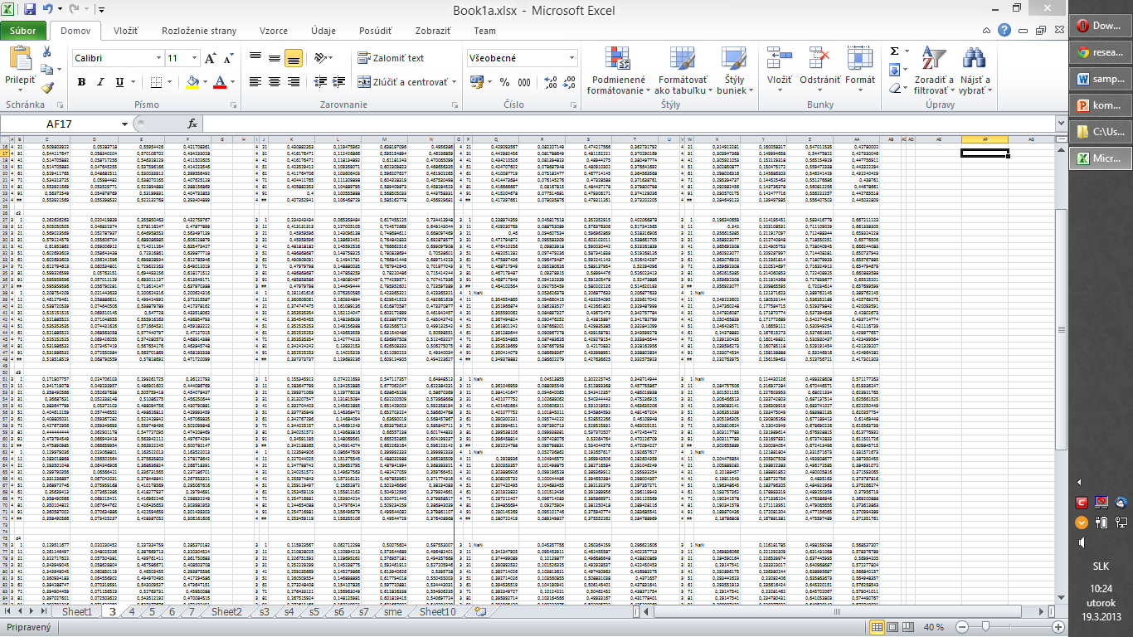

Slide 39
Čo ďalej
Accuracy evaluatinon metrics
Diversity
Explaining recommendations
Recommender evaluation
Netfilx, MovieLens, BookCrossing, Yahoo!, Jester, Last.fm, SME, CoMoDa, DBLP, Flixter, Plista, Citeulike, Mendeley ...

